Slide 1
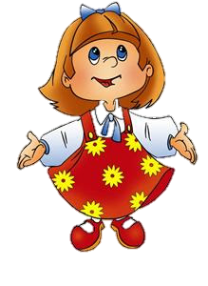
«Отгадай по силуэту»

Slide 2
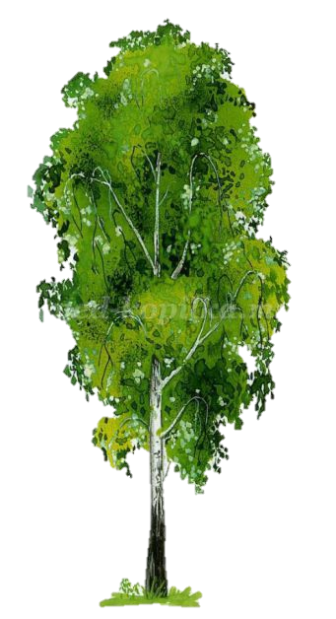
Белый низ, зеленый верх —
В летней роще краше всех!
На стволах полоски.
Хороши... (березки)

Slide 3
Он в лесу, как витязь, встанет,
Желудями в срок одарит.
И лесник, и лесоруб
С ним знакомы. Это... (дуб)

Slide 4
Кто и летом, и зимой
В колкой шубке смоляной?
В дождь осенний и в капель
Не снимает шубку... (ель)

Slide 5
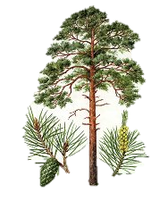
Все знают, что у елки Не листья, а иголки, И так же, как она С иголками ...

Slide 6
Белый пух с него слетает И на землю оседает, Лёгкий, чистый и воздушный, Ветру тёплому послушный. Он с деревьев облетает, А с каких , кто, дети , знает?

